Slide 1


Notes:
@TODO: Update date / location
Welcome!
This talk is going to provide a preview of changes we hope will be coming in Drupal 8, and provide advice on how you can help ensure they happen.

Slide 2
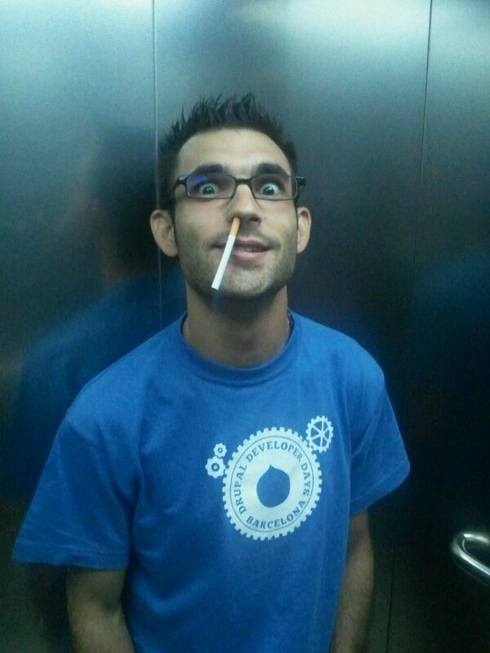





Sobre mí...
@nesta_
Notes:
@TODO: Obviously, put your stuff instead. :)
I work at Acquia in the Office of the CTO; Dries is my boss. :)
Very focused on community stuff, such as making Drupal core, Drupal.org, and the Drupal Association rock!
I’m also one of the authors of the O’Reilly book Using Drupal (give shout-out to Bruno), which covers all the key contributed modules worth knowing about; just updated for Drupal 7.

Slide 3


CSS
http://www.w3.org/
http://www.w3c.es/

Slide 4


#iloveIE
CSS
  Niveles
    CSS1 (W3C, 17 Diciembre 1996, revisada 11 Abril 2008)
    CSS2.1(W3C, 12 Mayo 1998, revisada 11 Abril 2008)
    CSS3 (This section is non-normative.)
    CSS4 (en proceso)

Slide 5


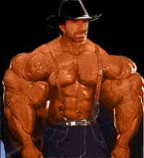
CSS
Evolución

Slide 6
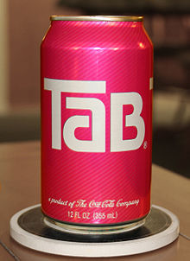

CSS
Futuro
“las grandes y pequeñas aplicaciones suelen tener cientos de líneas de CSS, y que generalmente muchos de estos valores se encuentran repetidos a lo largo de la hoja de estilo, debido a que solemos usar un esquema de 3-4 colores por sitio. La modificación de estos valores suele ser costoso y sujeto a errores. Buscar y reemplazar no suele ser una opción viable”.
Atkins Jr
Con este nuevo módulo se busca introducir a las hojas de estilo (CSS) los valores que asignamos a una propiedad y posteriormente asignar ésta a cualquier elemento dentro del documento.

Slide 7

SASS
¿Que significa SASS?
¿Recursos para SASS?

Slide 8
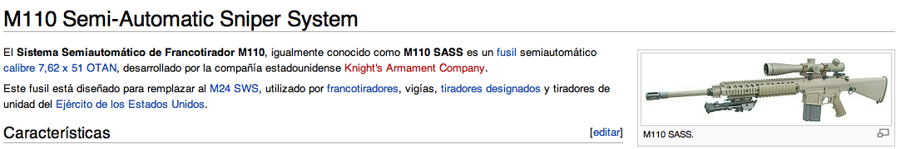

SASS
¿Qué significa Sass?

Slide 9
SASS
¿Qué significa Sass?
Syntactically Awesome StyleSheets
(Hojas de estilo sintácticamente impresionante)
http://sass-lang.com/docs/yardoc/file.SASS_REFERENCE.html
¿Qué es Sass?
Sass es un meta-lenguaje en la parte superior del CSS que se utiliza para describir el estilo de un documento de manera limpia y estructural.
Características
Sass proporciona una sintaxis más simple y elegante para CSS e implementa varias características útiles para la creación de hojas de estilo manejables.

Slide 10
SASS
¿Qué podemos hacer con Sass?
11,00100100001111110110…
Variables. Sass es compatible con diversas variables y muchas funciones útiles como color, tamaño del lienzo o del texto, así como operaciones básicas de matemáticas.
Anidación. Sass evita la repetición por los selectores de anidación uno dentro del otro. Lo mismo trabaja con las propiedades.
Mixins. Aún más útil que las variables, mixins le permiten volver a utilizar trozos enteros de CSS, propiedades o selectores e incluso dar argumentos.
Selector de herencia. Sass puede utilizar un selector para heredar todos los estilos de otro sin duplicar las propiedades CSS.
Sintaxis:
Sass tiene dos sintaxis.
- La primera… La principal (a partir de Sass 3) se conoce como “SCSS” (Sassy CSS), es un superconjunto de la sintaxis en CSS3. Significa que cada hoja de estilo CSS3 es válida si SCSS son válidos también. Los archivos SCSS utilizan la extensión .scss.
-La segunda sintaxis, conocida como la sintaxis de sangría, está diseñada para gente que prefiere similitud con CSS. En lugar de paréntesis, puntos y comas, se utiliza la sangría de las líneas para especificar los bloques. Los archivos de la sintaxis de sangría utilizan la extensión .sass.

Slide 11
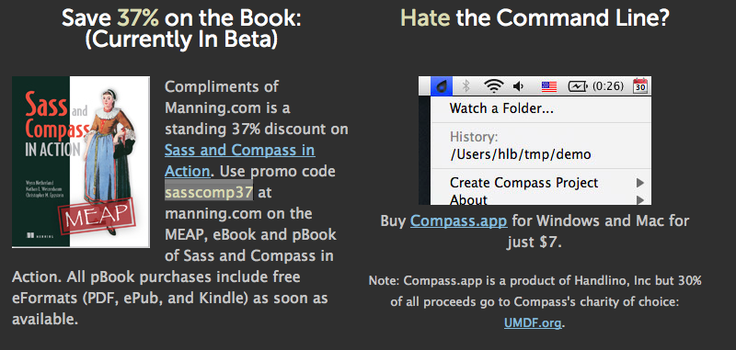
SASS
¿Qué recursos tenemos para Sass?
http://compass-style.org/
http://compass.handlino.com/ (APP)

Slide 12

Usemos Sass en Drupal!
Notes:
Which means... It’s time to kick some ass in Drupal 8!
This talk will hopefully give you the knowledge you need to understand what’s happening in Drupal 8 and where to jump in and help.
(3 mins)

Slide 13

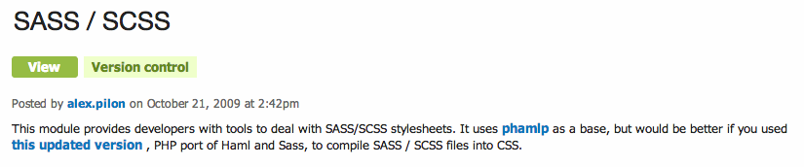

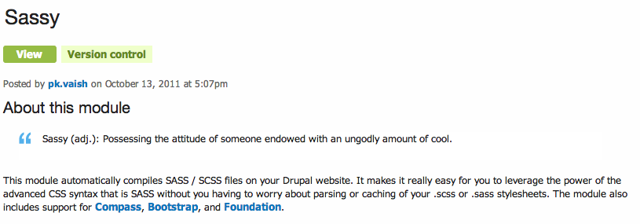

Drupal
Uso de Sass (Back-end)

Slide 14





Drupal
Uso de Sass (Front-end)
+ Uso de módulos.
+ Editores con la funcionalidad integrada.
+ rake build
+ compass watch <path>
. . .

Slide 15
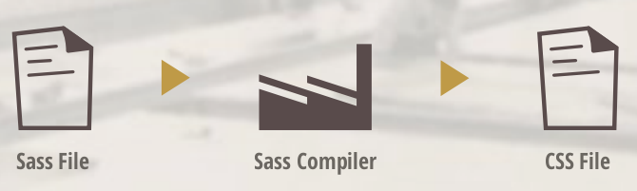
.Sass
SASS
// These comments will
// not be output to the
// compiled CSS file
/* This comment will */
CSS
/* This comment will */

Slide 16

.Sass
@import "noticias"
main.css
main.sass
noticias.css
noticias.sass

Slide 17
.Sass
@import "noticias"
main.css
main.sass
noticias.css
noticias.sass

Slide 18
.Sass
@import "noticias"
main.css
main.sass
_noticias.sass

Slide 19
.Sass
Nesting Selectors
ul.primary {
margin: 0;
padding: 0 0 0 10px;
border-width: 0;
list-style: none;
white-space: nowrap;
line-height: normal;
background: url(../images/tabs/tab-bar.png) repeat-x left bottom;
}
ul.primary li {
float: left;
margin: 0;
padding: 0;
}
ul.primary li.active a {
border-width: 0;
color: black;
background: url(../images/tabs/tab-left.png) no-repeat left 0;
}
ul
&.primary
margin: 0
padding: 0 0 0 10px
border-width: 0
list-style: none
white-space: nowrap
line-height: normal
background: image-url(“tabs/tab-bar.png”) repeat-x left bottom
li
float: left
margin: 0
padding: 0
&.active a
border-width: 0
color: black
background: image-url(“tabs/tab-left.png”) no-repeat left 0
&:hover
border-width: 0
color: black
background: image-url(“tabs/tab-left.png”) no-repeat left 0

Slide 20
.Sass
Variables Selectors
Strings:
$header: 'Helvetica Neue';
$callout: Arial;
$message: "Loading...";
Booleans:
$rounded: false;
$shadow: true;
Numbers:
$rounded: 4px;
$line-height: 1.5;
$font-size: 3rem;
Colors:
$base: purple;
$border: rgba(0, 255, 0, 0.5);
$shadow: #333;
Lists:
$authors: pepito, juanito, jaimito, shuprimo;
$margin: 40px 0 20px 100px;
Null:
$shadow: null;

Slide 21
.Sass
Mixins Selectors
.sidebar-left, .sidebar-right {
background: #777;
border: 1px solid #ccc;
font-size: 1em;
text-transform: uppercase;
}
.sidebar-right {
background: #ff0;
}
.sidebar-left {
background: #777;
border: 1px solid #ccc;
font-size: 1em;
text-transform: uppercase;
}
.sidebar-right {
background: #ff0;
border: 1px solid #ccc;
font-size: 1em;
text-transform: uppercase;
}

Slide 22
.Sass
Mixins Selectors
@mixin button
border: 1px solid #ccc
font-size: 1em
text-transform: uppercase
.sidebar-left
@include button
background: #777
.sidebar-right
@include button
background: #ff0
$color1: #777
$colo21: #ff0
.sidebar-left, .sidebar-right
border: 1px solid #ccc
font-size: 1em
text-transform: uppercase
.sidebar-right
background: $color1
.sidebar-right
background: $color2

Slide 23
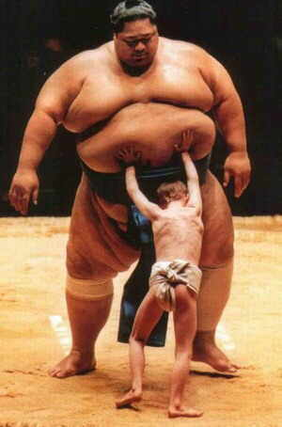
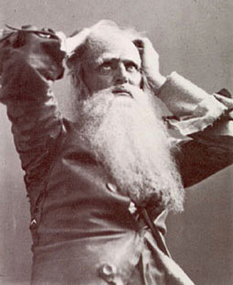

Drupal
Soluciones
¿Seguro que no has sido tu, el que ha puesto la imagen con la ruta absoluta?
¿Por qué no se ha utilizado el mixin #toowapoo que cree al principio?
¿Quién ha pasado de las variables de los colores y ha metido colores en HEX?

Slide 24


Drupal
Css VS Compass & Sass

Slide 25
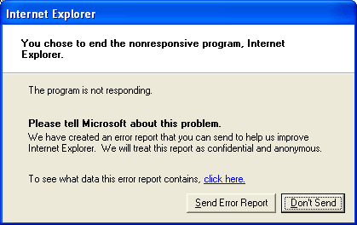
<!--[if lt IE 8]>
<style>*{position:relative}</style><table><input></table>
<html>
<body onload=screen[""]>
</body>
</html>
<![endif]-->
Notes:
Thanks for listening! Any questions? :)

Slide 26

Notes:
Thanks for listening! Any questions? :)

Slide 27

Gracias!
Preguntas? :)
Notes:
Thanks for listening! Any questions? :)

